Slide 1


TP558 - Tópicos avançados em Machine Learning:
Generative Adversarial Nets (GAN)
Bryan Fernando Sarango Rodriguez
bryan.rodriguez@dtel.Inatel.br

Slide 2
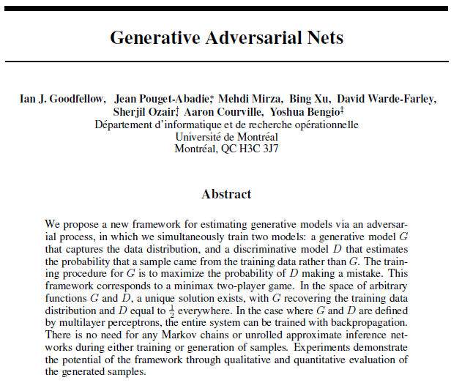
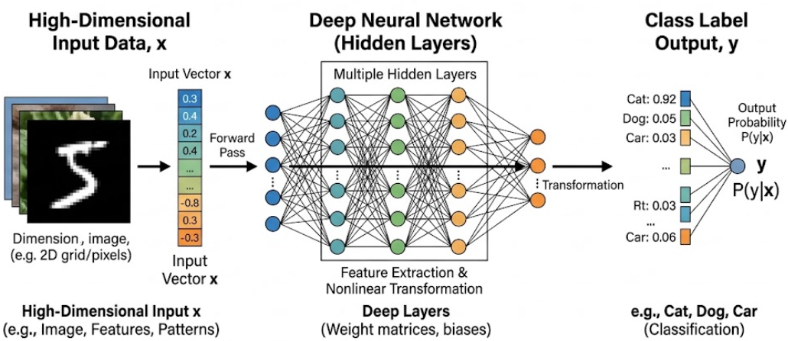
Contexto (2014)
Pergunta de pesquisa
Sucesso do deep learning: modelos discriminativos (x → rótulo).
Apoiado em backprop, dropout e unidades lineares por partes.
Modelos generativos ficavam para trás: verossimilhança intratável e difícil de combinar com essas técnicas.
É possível treinar um modelo só com backpropagation, sem cadeias de Markov nem inferência aproximada?
Notes:
Em 2014, propuseram o modelo GAN e era porque o deep learning já era muito bom em reconhecer: dada uma imagem, dizer se é um gato ou um cachorro. Esses modelos discriminativos treinavam bem com backpropagation, dropout e unidades lineares por partes.
Mas gerar dados novos era outra história. Para treinar um modelo generativo por máxima verossimilhança, é preciso calcular a probabilidade de cada dado, e isso envolve somas e integrais intratáveis. As saídas eram aproximações caras, como cadeias de Markov e inferência aproximada.
Então Goodfellow e coautores fizeram uma pergunta simples: e se não precisarmos calcular a probabilidade de cada dado?
A ideia é trocar a pergunta. Em vez de “qual é a probabilidade desta imagem?”, perguntamos: “um classificador consegue distinguir uma imagem real de uma gerada?” Se ele não consegue, o gerador aprendeu.
Dois modelos treinados um contra o outro, só com backpropagation. Essa é a GAN.
=======================================================
Os grandes sucessos do deep learning vinham de modelos discriminativos: entrada de alta dimensão → rótulo de classe.
Esses sucessos se apoiavam em backpropagation, dropout e unidades lineares por partes, com gradientes bem-comportados.
Modelos generativos profundos tinham impacto menor: a máxima verossimilhança exige computações probabilísticas intratáveis, e é difícil aproveitar as unidades lineares por partes nesse contexto.
Contexto: em 2014, os modelos discriminativos (classificadores) dominavam — AlexNet, reconhecimento de fala. Eles funcionam bem porque backprop + dropout + ReLU/maxout dão gradientes bem-comportados.
Por que os generativos ficaram para trás? Para treinar por máxima verossimilhança precisamos avaliar p(x) ou seu gradiente, e isso envolve integrais/somas intratáveis.
As soluções eram aproximações caras: MCMC, inferência variacional. A pergunta do artigo: dá para fugir disso tudo e treinar um gerador só com backprop? A resposta é trocar a pergunta “qual a densidade de x?” por “um classificador consegue distinguir x real de x gerado?”.

Slide 3
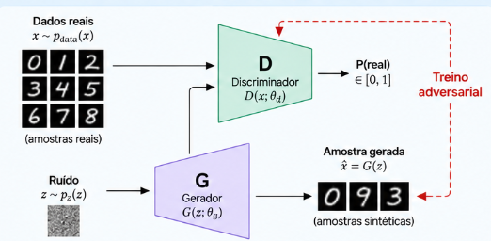
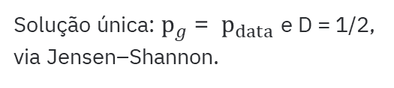
Contribuições do artigo
Arcabouço adversarial
G gera e D discrimina, treinados juntos em um jogo minimax.
Ótimo global com prova
Solução única: $p_{g}$= $p_{data}$e D = 1/2, via Jensen–Shannon.
Treino só com backprop
Sem cadeias de Markov nem inferência aproximada.
Validação empírica
Amostras competitivas em MNIST, TFD e CIFAR-10, ideia funciona.
Notes:
As contribuições do artigo, primero o arcabouço: em vez de escrever probabilidade de cada dado explicitamente, treinar ao mesmo tempo um gerador G, que transforma ruído em amostras, e um discriminador D, que estima a probabilidade de a amostra ser real.
G aprende a maximizar a probabilidade de D errar, num jogo minimax.
02 — A teoria: se G e D tiverem capacidade ilimitada o único equilíbrio é p_g = p_data, onde D vale 1/2 em todo lugar. Vamos derivar isso passo a passo.
03 — A prática: tudo se treina com backprop, sem cadeias de Markov nem inferência aproximada; amostrar é só calcular G(z) para um z sorteado.
04 — Os experimentos mostram que a ideia funciona.

Slide 4
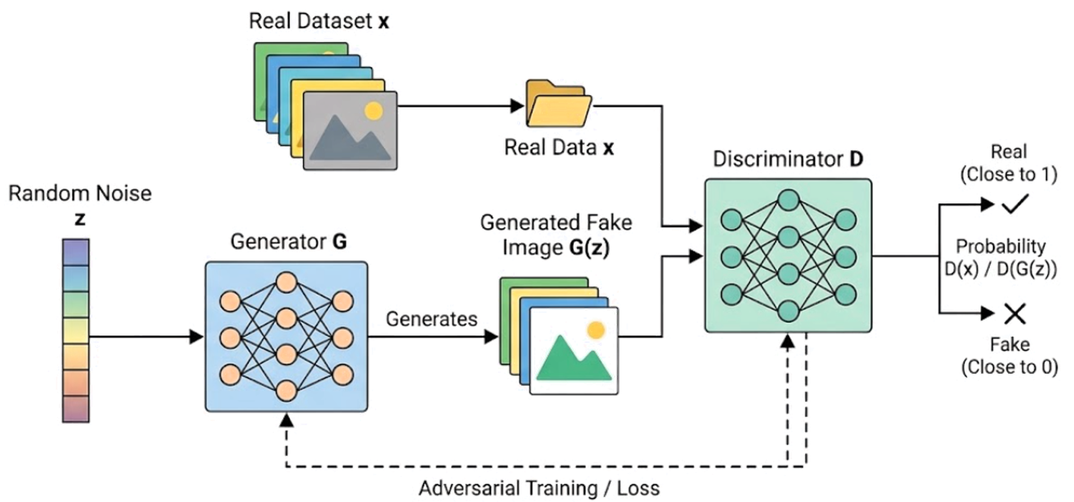
Gerador e discriminador: arquitetura
Gerador G
Rede diferenciável MLP que transforma ruído em amostras. Ativações ReLU e sigmoide; ruído só na camada de entrada. Nunca vê dados reais: aprende apenas pelo gradiente que atravessa D.
Discriminador D
MLP classificador binário: recebe amostras reais e geradas e devolve a probabilidade de serem reais. Ativações maxout, treinado com dropout.
Notes:
Percorrer o diagrama da esquerda para a direita.
Sorteamos um vetor de ruído z (a coluna à esquerda).
O gerador G (a rede em azul) transforma z em uma imagem falsa G(z). A única exigência sobre G é ser diferenciável.
O discriminador D (a rede em verde) recebe alternadamente um dado real x, ou uma amostra gerada G(z), e devolve uma probabilidade: perto de 1 = real, perto de 0 = falsa.
A linha tracejada é o ponto central, e ela treina os dois, alternadamente. Primeiro D aprende a separar real de falso. Depois, com D fixo, o gradiente atravessa D por backprop até os parâmetros de G. Ou seja, G nunca vê um dado real: toda a informação chega através de D.
Detalhes do artigo: G usa mistura de ReLU e sigmoide; D usa maxout e dropout. O ruído entra só na camada inferior de G, embora a teoria permitiria ruído em camadas intermediárias.
Em resumo: D é um classificador binário, e G tenta enganá-lo com amostras parecidas com as reais.

Slide 5
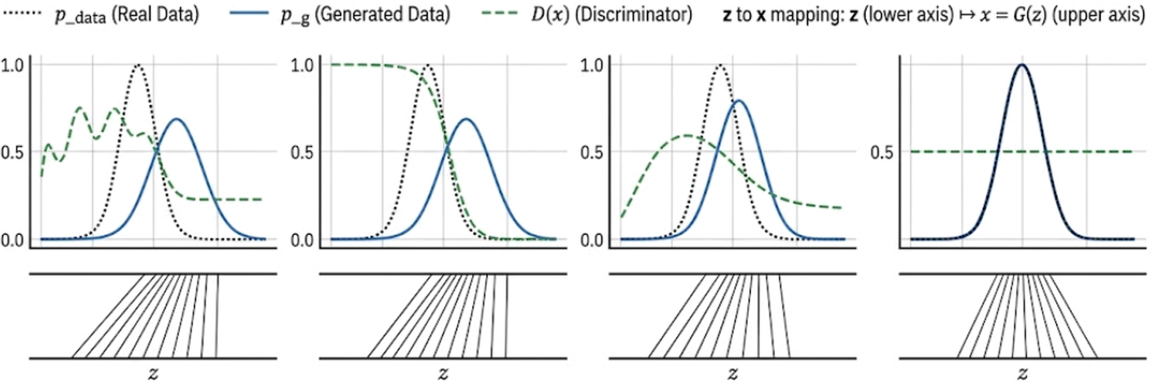
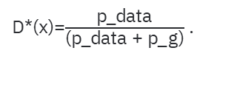
Intuição: como as distribuições evoluem
(a) Perto da convergência: p_g parecida com p_data; D é um classificador apenas parcialmente preciso.
(b) Laço interno: D é treinado e converge para
(c) Após atualizar G, o gradiente de D empurra G(z) para regiões mais classificadas como dados.
(d) Equilíbrio: p_g = p_data e D(x) = 1/2. D não consegue mais distinguir.
D*(x)=$\frac{\text{p}\text{_}\text{data}}{\text{(}\text{p}\text{_}\text{data}\text{ + }\text{p}\text{_}\text{g}\text{)}}$ .
Notes:
Esta é a Figura 1 do artigo.
p_data em preto pontilhado, p_g em azul contínuo e D(x) em verde tracejado.
Em cada painel: a linha horizontal de baixo é o domínio de z (amostrado uniformemente); a de cima é o domínio de x.
As linhas ligam cada z ao seu x = G(z). Onde as linhas se concentram, p_g tem alta densidade — G “contrai” regiões de alta densidade e “expande” as de baixa.
O par está perto da convergência: p_g já se parece com p_data, mas D é só parcialmente preciso, por isso a curva verde oscila.
Treinamos D com G fixo: D vira o discriminador ótimo D* = p_data/(p_data + p_g). Onde só há dados reais, D ≈ 1; onde só há amostras falsas, D ≈ 0; onde as duas curvas se cruzam, D = 1/2. Vamos provar essa fórmula na seção matemática.
Agora atualizamos G, com D fixo: o gradiente de D empurra as amostras G(z) para as regiões que D considera mais prováveis de serem dados reais.
Depois de vários passos, se G e D tiverem capacidade suficiente, p_g = p_data e D = 1/2 em todo lugar: o discriminador não faz melhor do que jogar uma moeda.
Esta figura é a ponte para a matemática: o painel (b) corresponde à Proposição 1, o painel (d) ao Teorema 1, e a repetição de (b) e (c) é o que a Proposição 2 mostra que converge.

Slide 6
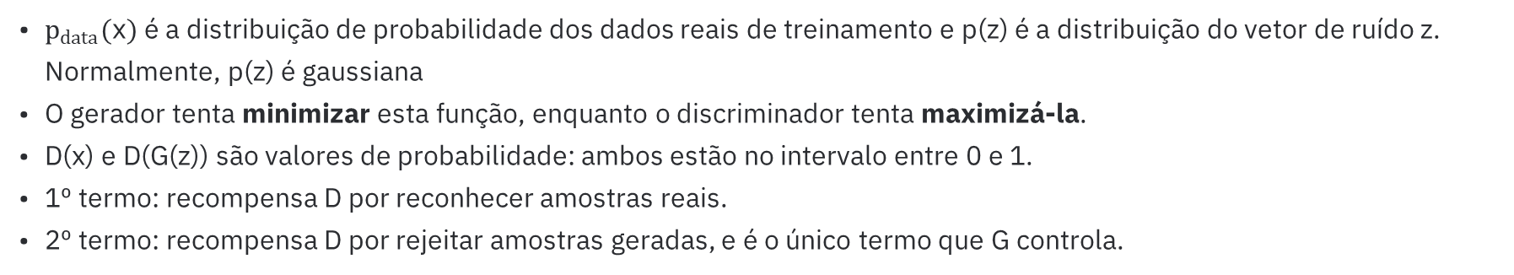
A função de perda minimax
$p_{data}(\text{x})$ é a distribuição de probabilidade dos dados reais de treinamento e p(z) é a distribuição do vetor de ruído z. Normalmente, p(z) é gaussiana
O gerador tenta minimizar esta função, enquanto o discriminador tenta maximizá-la.
D(x) e D(G(z)) são valores de probabilidade: ambos estão no intervalo entre 0 e 1.
1º termo: recompensa D por reconhecer amostras reais.
2º termo: recompensa D por rejeitar amostras geradas, e é o único termo que G controla.
Notes:
Esta é a Equação 1, o coração do artigo.
V(D, G) é a função de valor de um jogo de soma zero entre dois jogadores: o que D ganha, G perde.
O primeiro termo é a média de log D(x) sobre exemplos reais; O segundo, a média de log(1 − D(G(z))) sobre ruídos sorteados.
Leitura do max em D: D quer D(x) alto para dados reais e D(G(z)) baixo para amostras falsas — isso aumenta os dois termos.
Leitura do min em G: G não mexe no primeiro termo (não depende de G); só pode reduzir o segundo, tornando D(G(z)) alto, isto é, enganando D.
A ordem min–max importa: primeiro D responde da melhor forma a um G fixo (max interno), depois G escolhe o melhor contra esse D.
Por isso a próxima seção calcula o D ótimo.

Slide 7
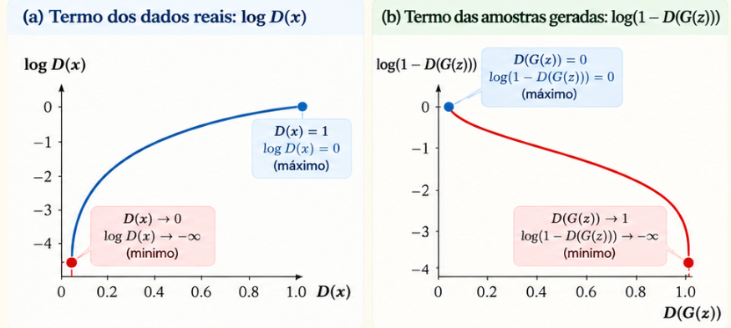
Função monotônica: por que o logaritmo
log é uma função monotônica: se f(y) é monotonicamente crescente, à medida que y aumenta, f(y) também aumenta ou permanece constante.
Assim, log D(x) é maximizado quando D(x) = 1 e minimizado quando D(x) = 0.
Da mesma forma, log(1 − D(G(z))) é maximizado quando D(G(z)) = 0 e minimizado quando D(G(z)) = 1.
Notes:
Por que usar logaritmo? Porque o log é estritamente crescente: se D(x) aumenta, log D(x) também aumenta. Então maximizar log D(x) é o mesmo que maximizar D(x). O log não muda onde estão os ótimos, só muda a escala.
No painel (a), a curva azul é log D(x). Ela chega ao máximo, zero, quando D(x) = 1, e cai para menos infinito quando D(x) se aproxima de zero. Ou seja, D é punido muito forte quando dá probabilidade quase zero a um dado real.
No painel (b), a curva vermelha desce. Isso acontece porque dentro do log está 1 − D(G(z)): quando D(G(z)) aumenta, 1 − D(G(z)) diminui, e o log também. Então esse termo é máximo, zero, quando D(G(z)) = 0, isto é, quando D rejeita a amostra falsa, e cai para menos infinito quando D(G(z)) se aproxima de 1, quando D é enganado.

Slide 8
Função de perda do discriminador
Do ponto de vista de D, o problema é só uma classificação binária supervisionada: dizer se uma imagem é real ou falsa.
Queremos que o discriminador preveja todos os D(x) como 1 e todos os D(G(z)) como 0.
Portanto, o discriminador irá maximizar D(x) e minimizar D(G(z)) para maximizar globalmente a função de perda acima.
Durante este passo, G fica congelado: só os parâmetros θ_d são atualizados.
Equivalência: maximizar essa expressão é minimizar a entropia cruzada binária de um classificador real/falsa.
Notes:
Do ponto de vista de D, o problema é só uma classificação binária supervisionada: dizer se uma imagem é real ou falsa.
E os rótulos são de graça: tudo que vem do conjunto de treino é “real”; tudo que sai de G é “falso”. Ninguém precisa anotar nada.
O objetivo tem dois termos. O primeiro olha só para imagens reais: D ganha pontos quando D(x) está perto de 1. O segundo olha só para imagens geradas: D ganha pontos quando D(G(z)) está perto de 0. Como vimos no slide anterior, o log não muda onde está o ótimo, só pune mais forte os erros cometidos com muita confiança.
====================================================================================
Agora, o que significa “treinar D”? D é uma rede neural, e θd, theta d, é o conjunto de todos os pesos e vieses dessa rede. Por isso o artigo escreve D(x; θd): a resposta de D depende da imagem e desses pesos. Treinar D é ajustar θd para que essa expressão aumente. Na prática, as esperanças viram médias sobre um minibatch, m imagens reais e m ruídos, e damos um passo de subida de gradiente em θd.
Ponto importante: durante esse passo, G está congelado. Os pesos de G, θ_g, não mudam; G só serve para fabricar as amostras falsas que D precisa classificar. O treino de G vem depois, em outro passo.
O artigo resume isso dizendo que o objetivo de D é maximizar a log-verossimilhança de um classificador que decide se x veio dos dados ou do gerador.

Slide 9
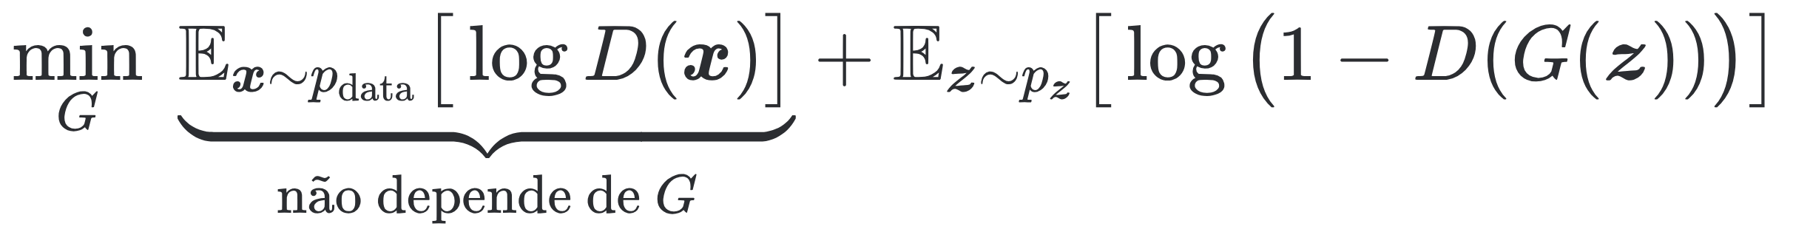
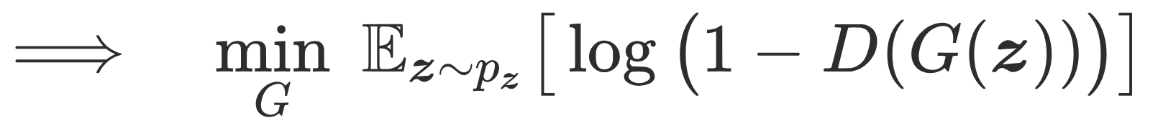
Função de perda do gerador
Queremos que o gerador G gere amostras que enganem o discriminador, de forma que D(G(z)) = 1.
Portanto, o gerador deve maximizar D(G(z)) para minimizar globalmente a função de perda acima.
O gerador não tem controle sobre o primeiro termo; portanto, minimizará apenas o segundo termo da equação.
O primeiro termo só aparece acima para que a função seja expressa como o mesmo V(D, G) da formulação minimax.
Notes:
Agora o ponto de vista de G, com D congelado.
O primeiro termo, E[log D(x)] sobre dados reais, não envolve θ_g: sua derivada em relação a θ_g é zero.
Por isso G efetivamente minimiza só E_z[log(1 − D(G(z)))]. Intuição: log(1 − D(G(z))) é pequeno (muito negativo) quando D(G(z)) → 1, ou seja, quando D acredita que a amostra gerada é real. G “ganha” quando engana D.

Slide 10
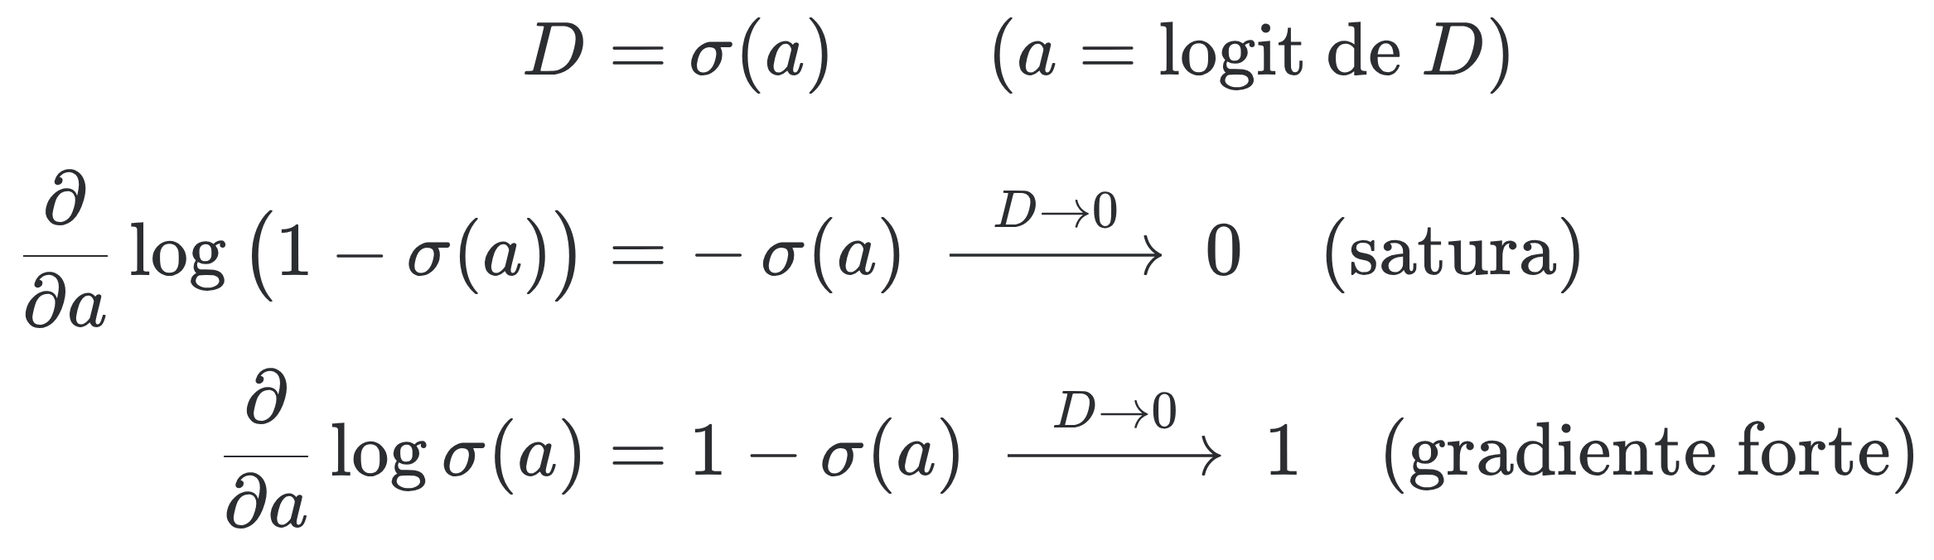
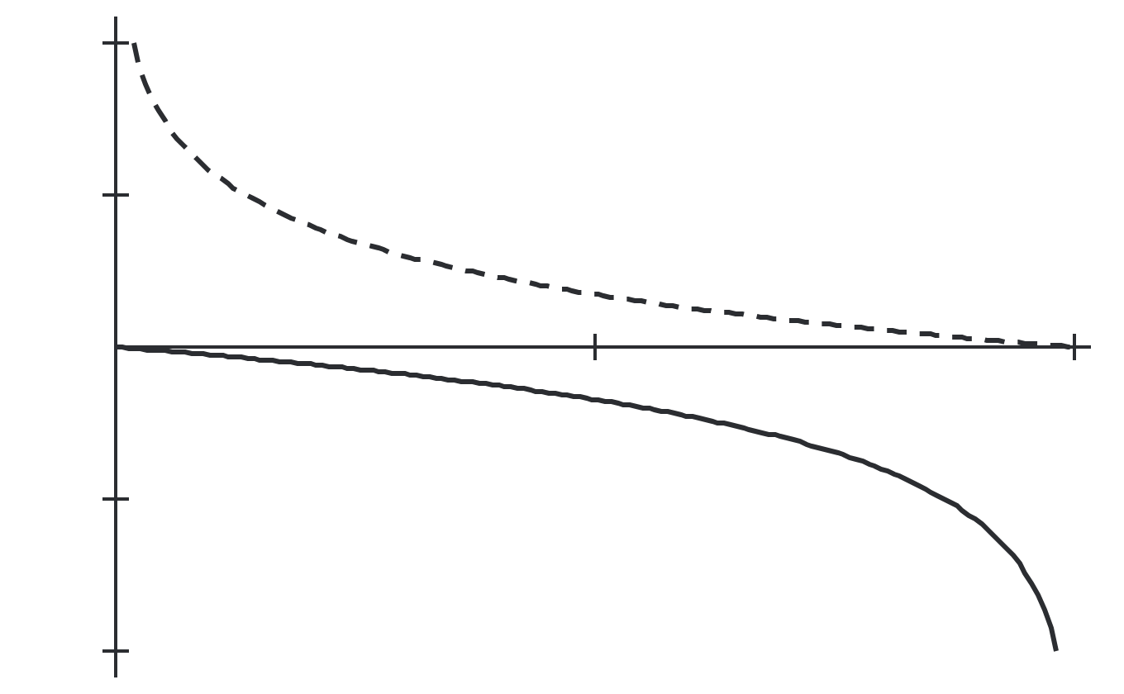
Na prática: a perda não saturante do gerador
4
−log D(G(z)) (tracejada)
2
D(G(z))
0
1
No início, G é ruim e D rejeita suas amostras com alta confiança: D(G(z)) ≈ 0. Aí log(1 − D(G(z))) satura e o gradiente some. Maximizar log D(G(z)) leva ao mesmo ponto fixo da dinâmica, mas com gradientes muito mais fortes no início.
−2
log(1 − D(G(z))) (contínua)
−4
Ambas curvas são perdas que G minimiza
Notes:
Na prática, G não minimiza log(1 − D(G(z))). Ele maximiza log D(G(z)). As duas funções não são iguais.
Elas empurram G na mesma direção e levam ao mesmo ponto final. O que muda é o tamanho do gradiente.
No início, G é ruim e D rejeita suas amostras: D(G(z)) ≈ 0. Nessa região, a perda original quase não muda. O gradiente fica quase zero e G não aprende. Isso é saturar.
Com D = σ(a), a derivada da perda original é −D ≈ 0. A da nova é 1 − D ≈ 1: gradiente forte justamente quando G é ruim.
No gráfico, as duas curvas são perdas que G minimiza.
Perto de D = 0, a tracejada é muito mais inclinada.
Só uma ressalva: com essa troca, o jogo deixa de ser de soma zero. A teoria usa a Equação 1 original.
====================================================================================
Este é um detalhe prático que o artigo menciona na Seção 3 e que hoje é o padrão: a perda “não saturante”.
O problema: a Equação 1 pode não dar gradiente suficiente para G. No começo do treino, as amostras de G são claramente falsas, D aprende rápido a rejeitá-las e D(G(z)) fica perto de zero. O artigo diz que, nessa situação, log(1 − D(G(z))) satura.
Já a derivada de log σ(a) é 1 − σ(a) = 1 − D ≈ 1: gradiente forte justamente quando G está pior. No gráfico, as duas curvas são as perdas que G MINIMIZA:
log(1 − D) (contínua) é quase plana perto de D = 0;
−log D (tracejada) é muito inclinada perto de 0.
Os dois objetivos têm o mesmo ponto fixo (G quer D(G(z)) alto em ambos), mas a dinâmica no início é bem diferente.
Observação: com essa troca o jogo deixa de ser estritamente de soma zero; a análise teórica que veremos usa a Eq. 1 original.

Slide 11
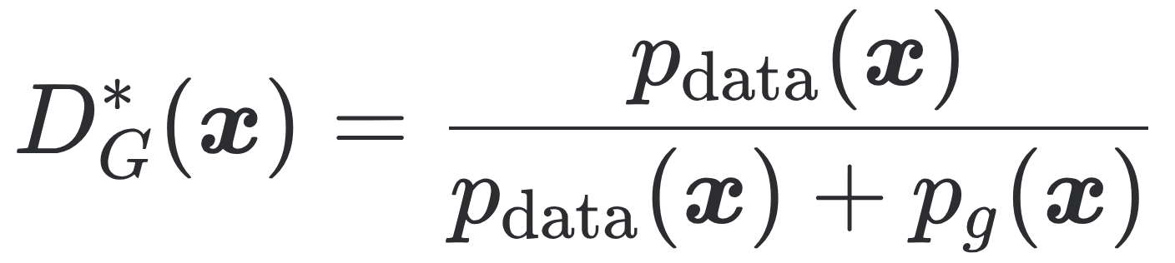
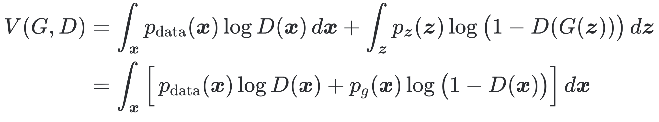
Discriminador ótimo (Proposição 1)
Proposição 1. Para G fixo, o discriminador ótimo é
Prova. Escrevemos V como integral em x, usando a mudança de variável x = G(z) (z ~ p_z induz x ~ p_g):
Maximizamos ponto a ponto em x, com a = p_data(x) e b = p_g(x), para todo (a, b) ≠ (0, 0):
Notes:
Primeiro passo da teoria: resolver o max interno.
Fixamos G e perguntamos qual D maximiza V.
Passo 1 — reescrever as esperanças como integrais. O segundo termo está em z; usando a mudança de variável x = G(z) a esperança sob z ~ p_z de uma função de G(z) é a esperança sob x ~ p_g. Agora tudo é uma única integral em x.
Passo 2 — como D(x) pode ser escolhido livremente em cada ponto x (análise não paramétrica), maximizar a integral é maximizar o integrando ponto a ponto.
Passo 3 — para cada x, o integrando tem a forma f(y) = a log y + b log(1 − y), com y = D(x), a = p_data(x), b = p_g(x). Derivando: a/y − b/(1 − y) = 0 ⇒ a(1 − y) = b y ⇒ y* = a/(a + b). A segunda derivada, −a/y² − b/(1 − y)², é negativa: é um máximo.
Resultado: D*(x) = p_data/(p_data + p_g).
Interpretação: D* responde a uma pergunta simples: olhando x, qual a probabilidade de ele ser real? Como D vê metade reais e metade geradas, essa probabilidade é p_data / (p_data + p_g). Se só há dados reais em x, D* = 1; se só há gerados, 0; se há igual quantidade, 1/2.

Slide 12
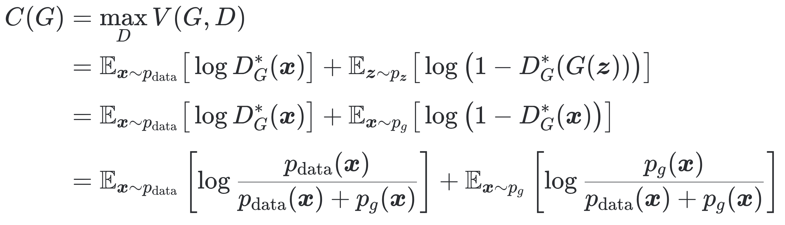
O critério virtual de treinamento C(G)
C(G) é o critério que estaría minimizando se D fosse sempre ótimo.
Substituindo D*_G em V, o jogo minimax passa a depender só de G :
Da 2ª para a 3ª linha: a mesma mudança de variável, x = G(z) com z ~ p(z) equivale a x ~ p_g.
Na 4ª substituímos a fórmula de D*_G = p_g / (p_data + p_g). Agora minimizar C(G) é o problema de G.
Notes:
Como max interno resolvido, colapsamos o jogo de dois jogadores em um problema de otimização de um só: minimizar C(G).
Linha 1: definição — C(G) é o valor do jogo quando D responde de forma ótima.
Linha 2: substituímos D por D*_G.
Linha 3: mudança de variável no segundo termo, de z para x ~ p_g.
Linha 4: substituímos a fórmula de D* e de 1 − D* = p_g/(p_data + p_g).
C(G) é o critério que ESTARÍAMOS minimizando se D fosse sempre ótimo.
Observe a forma: cada termo é a média do log de uma razão entre uma distribuição e a soma das duas. Isso já lembra divergências de KL — que é o que o próximo slide explicita.

Slide 13
Teorema 1: ótimo global e Jensen–Shannon
1 · Valor no ótimo
2 · Somar e subtrair log 2
3 · Reconhecer duas KL
4 · Definições
5 · Resultado
Como JSD ≥ 0, e só vale 0 quando as distribuições são iguais, C* = −log 4 é o mínimo global de C(G), atingido se e somente se p_g = p_data.
Notes:
Enunciado: o mínimo global de C(G) é atingido se e somente se p_g = p_data, e nesse ponto C(G) = −log 4.
Primeiro verificamos o valor: se p_g = p_data, D* = 1/2 em todo x, e C = log(1/2) + log(1/2) = −log 4.
Para mostrar que é o MELHOR valor possível, reescrevemos cada log: dividir o denominador por 2 dentro do log equivale a somar log 2; compensamos subtraindo log 2. Os dois −log 2 juntos dão −log 4.
O que sobra são duas esperanças de log de razões: E_{p_data}[log(p_data/m)] e E_{p_g}[log(p_g/m)], com m = (p_data + p_g)/2 a mistura. Isso é exatamente KL(p_data‖m) + KL(p_g‖m) (Eq. 5).
A divergência de Jensen–Shannon é a média das KL de cada distribuição para a mistura. Ao contrário da KL, é simétrica e sempre finita (no máximo log 2).
Logo C(G) = −log 4 + 2·JSD(p_data‖p_g) (Eq. 6).
Conclusão: como a JSD é maior ou igual a zero, e só vale zero quando as distribuições são iguais, o mínimo é −log 4 e é único.
Com D ótimo, o critério de G é C(G) = −log 4 + 2·JSD(p_data ‖ p_g).
A JSD mede a diferença entre as duas distribuições e só vale zero quando são iguais.
Logo, o único mínimo global é p_g = p_data, com C = −log 4 e D* = 1/2.

Slide 14
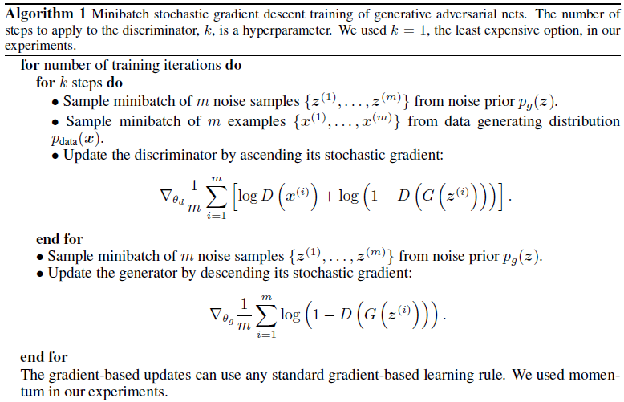
Algoritmo 1: SGD em minibatch
Detalhes
k é um hiperparâmetro; os autores usaram k = 1, a opção mais barata.
As médias no minibatch são estimativas estocásticas das esperanças de V.
Qualquer regra de gradiente serve; usaram momentum.
Na prática, G pode subir o gradiente de log D(G(z)) (perda não saturante).
Notes:
O algoritmo é a versão estocástica do jogo: cada esperança de V vira uma média sobre um minibatch de m amostras.
Laço interno, k vezes: sorteamos m ruídos e m exemplos reais e damos um passo de subida de gradiente em θ_d. D maximiza V.
=============================================================================
Depois, um passo para G: sorteamos m ruídos novos e damos um passo de descida em θg. G minimiza V. O gradiente de G só tem o termo com z, porque o termo dos dados reais não depende de θg.
Por que k passos de D? Para manter D perto do ótimo, que é a hipótese da Proposição 2, desde que G mude devagar. Otimizar D até o fim seria caro e causaria sobreajuste. Os autores usaram k = 1, a opção mais barata, e momentum como regra de atualização.
O pseudocódigo mostra log(1 − D(G(z))), mas o texto recomenda treinar G maximizando log D(G(z)), a perda não saturante, que dá gradientes mais fortes no início.

Slide 15
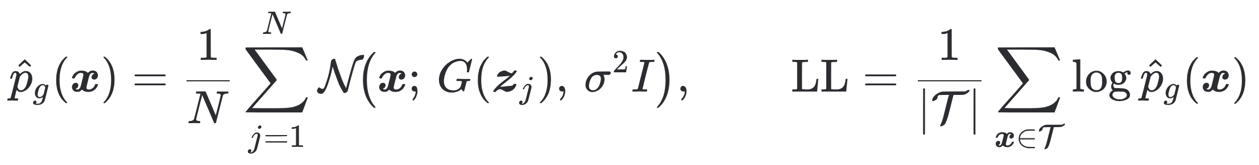
Experimento
Dados
Modelo | MNIST | TFD
DBN | 138 ± 2 | 1909 ± 66
Stacked CAE | 121 ± 1,6 | 2110 ± 50
Deep GSN | 214 ± 1,1 | 1890 ± 29
Adversarial nets | 225 ± 2 | 2057 ± 26
MNIST (dígitos), Toronto Face Database (TFD) e CIFAR-10 (imagens naturais).
Métrica
Janela de Parzen gaussiana ajustada às amostras de G; σ escolhido por validação cruzada. Alta variância e fraca em alta dimensão.
Baselines
Tabela 1: log-verossimilhança estimada por Parzen (maior é melhor).
DBN, Stacked CAE e Deep GSN.
Leitura: a GAN é a melhor no MNIST (225) e a segunda no TFD (2057), atrás do Stacked CAE (2110).
Notes:
Problema: a GAN gera amostras, mas não dá a fórmula de p_g(x). Então não dá para calcular a verossimilhança do teste diretamente.
Solução do artigo: gerar N amostras G(z_j) e colocar uma gaussiana de largura σ em cada uma. A média dessas gaussianas é uma estimativa p̂g. Depois medimos a log-verossimilhança média do conjunto de teste sob p̂g. O σ é escolhido no conjunto de validação.
Limitações, ditas pelos autores: variância alta e funciona mal em alta dimensão. Mas era o melhor método disponível.
Resultados: no MNIST, a GAN tem o maior valor, 225, à frente do Deep GSN, com 214. No TFD, fica em segundo, 2057 contra 2110 do Stacked CAE, mas a diferença está dentro dos erros.
Comparação: feita com a versão de valores reais do MNIST. O ± é o erro padrão: entre exemplos no MNIST e entre partições (folds) no TFD.

Slide 16
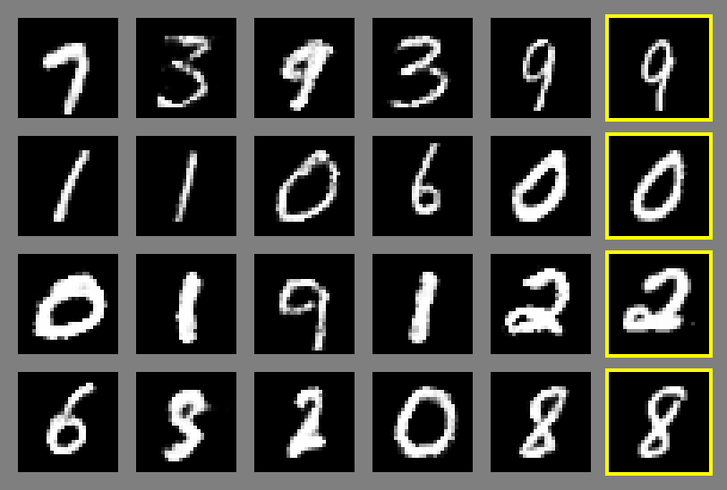
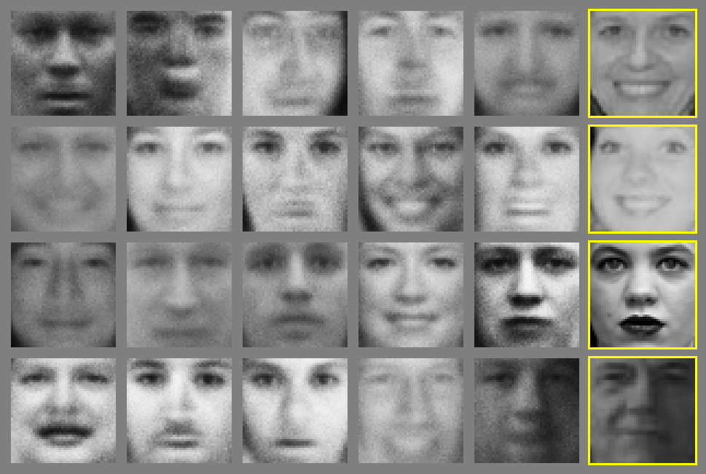
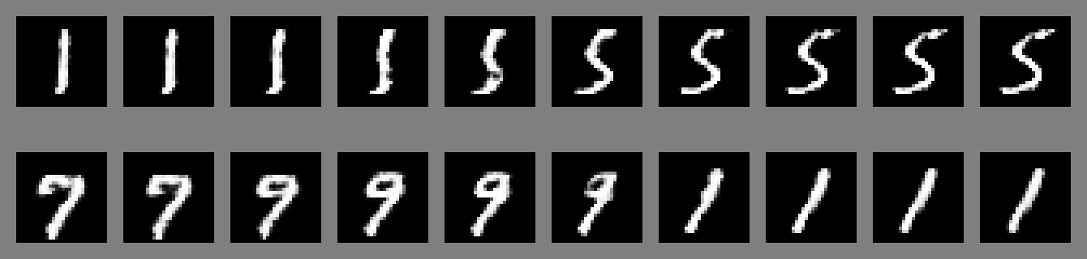
Resultados visuais:
a) MNIST
b) TFD
Fig. 1: a coluna da direita de cada grade mostra o exemplo de treino mais próximo: o modelo não memorizou. Amostras sorteadas, não escolhidas a dedo.
Fig. 2: interpolação linear no espaço z. As transições suaves entre dígitos indicam um espaço latente contínuo.
Notes:
No MNIST, os dígitos são legíveis. No TFD, os rostos são reconhecíveis, um pouco borrados.
Coluna amarela. Mostra a imagem de treino mais parecida com a amostra ao lado. Se G copiasse o treino, as duas seriam iguais, e não são. Isso indica que G gera imagens novas.
Amostras reais e independentes.
Interpolação (Figura 3). Pegamos dois ruídos, um que gera 1 e outro que gera 5, e andamos em linha reta entre eles. O dígito muda aos poucos. Isso mostra que pontos próximos em z geram imagens parecidas: G organizou o espaço z de forma suave.
Conclusão dos autores. Não dizem que as amostras são as melhores, só competitivas. Com um método mais simples, sem cadeias de Markov, a GAN alcança qualidade comparável à dos modelos da época.

Slide 17
Fortalezas, limitações
Fortalezas
Limitações
Sem cadeias de Markov: só backprop para obter gradientes.
Qualquer função diferenciável pode ser usada em G e D.
G recebe só gradientes vindos de D: os dados não são copiados para seus parâmetros.
Não há representação explícita de p_g(x).
D e G precisam ficar sincronizados: G treinado demais leva muitos z ao mesmo x.
Avaliação por Parzen: alta variância e fraca em alta dimensão.

Slide 18
Conclusões
As GANs introduzem uma nova abordagem para modelos generativos, baseada na competição entre um gerador G e um discriminador D.
O treinamento adversarial é formulado como um jogo min-max, cujo ótimo global ocorre quando p_g=p_{data} e D^*(x)=0,5.
A abordagem permite treinar modelos generativos utilizando retropropagação, sem necessidade de cadeias de Markov ou inferência probabilística aproximada.
O framework apresenta flexibilidade e vantagens computacionais, embora a estabilidade do treinamento dependa da adequada coordenação entre o gerador e o discriminador.

Slide 19
Quiz
Link do formulário
https://forms.gle/L84LBGhGhY3BKcYs5

Slide 20
Obrigado!

